Slide 1
Representación ∑ Aplicada a la Programación
Ejercicios de Aplicación

Slide 2
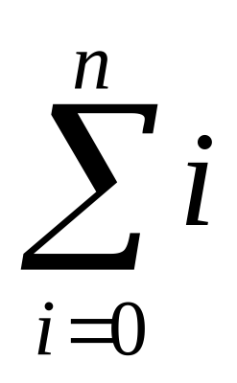
Representación ∑ Aplicada a la Programación
Una sumatoria se representa con el símbolo ∑ (se lee zigma).
Tiene 3 elementos importantes:
El índice superior
Indica el valor final
de la variable índice
En este lugar irá una
expresión en función
de la variable índice.
NOTA: También puede incluir
constantes u otras variables.
El índice inferior
indica el valor inicial
de la variable índice

Slide 3
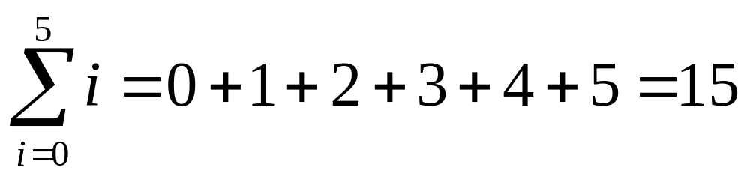
Representación ∑ Aplicada a la Programación
Sirve para indicar la suma de valores que cambian dependiendo de una variable, por ejemplo i.
En este ejercicio i inicia con el valor de 0 y se incrementa en 1 hasta llegar a 5.
El valor final de la sumatoria es 15.

Slide 4
Representación ∑ Aplicada a la Programación
En Programación es necesario:
Utilizar una sentencia de repetición con todos los detalles relacionados vistos en la parte teórica.
Declarar una variable que almacene el valor de la sumatoria (acumulador).
  El tipo de dato de esta variable dependerá del ejercicio.
  Deberá ser inicializada con 0 para evitar sumarlo a datos basura.

Slide 5
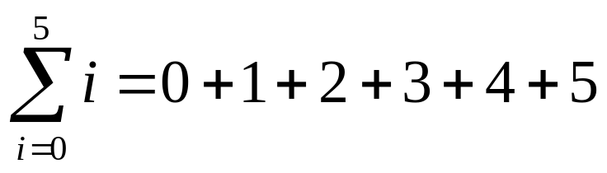
En programación, cómo se conoce el número de repeticiones podemos utilizar un lazo for de la siguiente forma:
Prueba de Escritorio
#include <stdio.h>
void main()
{
int i;
int suma =0;
for(i=0; i<=5;i++)
suma=suma + i;
printf(“La sumatoria es %d\n”,suma);
}
i suma
0
0 0
1
3
6
10
15

Slide 6
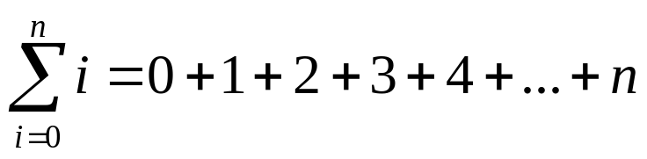
El ejercicio anterior, considerando que n es un entero ingresado por teclado:
#include <stdio.h>
void main()
{
int i,n;
int suma =0;
printf(“Ingrese n: ”);
scanf(“%d”,&n);
for( i=0; i<=n ; i++)
suma=suma + i;
printf(“La sumatoria es %d\n”,suma);
}
NOTA:
En amarillo están las diferencias con el ejercicio
anterior.
Más o menos imaginábamos que algo así ocurriría.

Slide 7
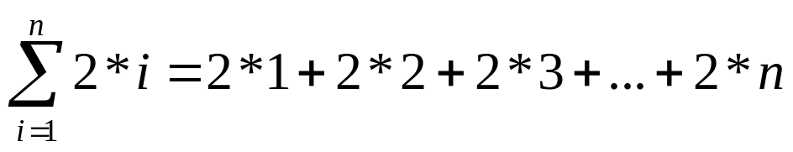
¿Qué pasa cuando la expresión de la sumatoria cambia?
… Pues la sentencia dentro del for (la que acumula) también cambia. Así:
#include <stdio.h>
void main()
{
int i,n;
int suma =0;
printf(“Ingrese n: ”);
scanf(“%d”,&n);
for( i=0; i<=n ; i++)
suma=suma + 2 * i ;
printf(“La sumatoria es %d\n”,suma);
}

Slide 8
Ejercicio para verificar si un número ingresado por teclado es un ISBN válido.
Considere, por ejemplo, el ISBN:
970-17-0253-0
El último dígito es considerado un dígito verificador del ISBN calculado de la siguiente forma:
= (1*9+2*7+3*0+4*1+5*7+6*0+7*2+8*5+9*3) mod 11
= 143 mod 11
= 0
NOTA:
Cuando el cálculo del dígito verificador coincide
con el último dígito del ISBN… entonces el ISBN es válido.

